Slide 1
Giornata della Memoria
Per non Dimenticare

Slide 2
SHOAH
L'Olocausto, in quanto genocidio degli ebrei, è identificato più correttamente con il termine Shoah (in ebraico)

Slide 3
CHE COS’è : La persecuzione e il genocidio degli ebrei avvenuto in Europa durante la seconda guerra mondiale ad opera dei nazisti.

Slide 4
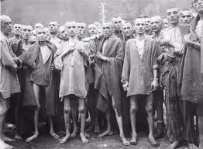
Fra il 1939 e il 1945 circa 6 milioni di Ebrei vennero sistematicamente uccisi dai nazisti del Terzo Reich con l’obiettivo di creare un mondo più ‘puro’ e ‘pulito’ Alla base dello sterminio vi fu un’ideologia razzista e specificamente antisemita che affondava le sue radici nel 19° sec. e che i nazisti, a partire dal libro Mein Kampf
(«La mia battaglia») di A. Hitler (1925), posero a fondamento del progetto di edificare un mondo ‘purificato’ da tutto ciò che non fosse ‘ariano’.

Slide 5
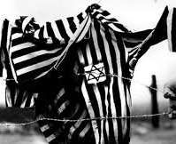
SOLO CHI PUO’LAVORARE SI SALVA
Dopo la selezione iniziale, che ‘salvava’ temporaneamente coloro che erano in grado di lavorare, una parte veniva inviata direttamente verso la meta cui tutti i deportati erano infine destinati: la camera a gas. I campi di sterminio erano anche luoghi di torture, di esperimenti pseudoscientifici su cavie umane (come quelli effettuati sui gemelli di J. Mengele)

Slide 6
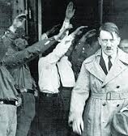
Hitler Adolf
Fondatore e Führer del nazionalsocialismo, per dodici anni cancelliere del III Reich, è annoverato tra i distruttori più efferati dell'umanità: il suo nome e la sua politica hanno lasciato segni indelebili nella storia del 20º secolo, per la totalitaria e sanguinosa sopraffazione dei Paesi occupati prima e durante la seconda guerra mondiale e per la politica razziale, in nome di una presunta razza ariana, che ebbe programmaticamente come primo e principale obiettivo la "soluzione finale", il genocidio del popolo ebreo (Shoah), con l'eliminazione nei campi di sterminio di circa sei milioni di Ebrei europei.

Slide 7
Le Leggi di Norimberga
Nel corso del settimo raduno del Partito Nazionalsocialista tenutosi a Norimberga, Adolf Hitler annunciò la promulgazione dei provvedimenti legislativi che avrebbero definito il quadro giuridico dell'antisemitismo di Stato. Era il 15 settembre 1935, e da quel giorno venne meno l'ambiguità sulla definizione di "ebreo", fino ad allora incerta tra l'identificazione religiosa e quella "razziale", e si posero le basi per una discriminazione complessiva che avrebbe portato a ulteriori persecuzioni, fino allo sterminio. Fin dal suo avvento al potere nel 1933, numerosi provvedimenti antiebraici erano stati presi dalla Germania nazista, e ancora di più saranno quelli adottati in seguito, ma le Leggi di Norimberga rimasero sempre la "pietra angolare" della politica razzista del Terzo Reich.

Slide 8
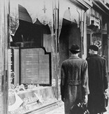
La Notte dei Cristalli
La notte tra il 9 e il 10 di novembre del 1938 viene tristemente ricordata con il nome -dato dai nazisti stessi- di Kristallnacht, notte dei cristalli; in cui esplosero gli attacchi organizzati a sinagoghe, negozi e abitazioni di proprietà di ebrei.
Le violenze - portate avanti da squadre paramilitari di SA e Gioventù hitleriana – durarono fino alla sera del 10 novembre ma furono solo l’inizio del periodo di discriminazioni , persecuzioni e sterminio che i nazisti stavano pianificando per la popolazione ebraica.

Slide 9
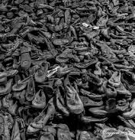
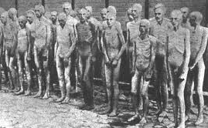
Campi di Sterminio
Con la conferenza di Wannsee nel gennaio del 1942 si inizia ad usare l’espressione Endlösung der Judenfrage, la soluzione finale della questione ebraica, che indica il genocidio ebraico organizzato e gestito con strumenti moderni ed economia di costi da burocrati dediti e diligenti come Adolf Eichmann, primo responsabile dell’emigrazione forzata degli ebrei e poi del trasferimento, prevalentemente in vagoni bestiame ferroviari, dai ghetti della Polonia, e dai campi di prigionia e di transito dell’Europa Occidentale verso i campi di sterminio (Vernichtungslager), vere e proprie fabbriche della morte, dove gli ebrei venivano concentrati e mandati a morire nella camere a gas sfruttando la manodopera di altri ebrei temporaneamente risparmiati dalla selezione.

Slide 10
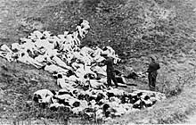
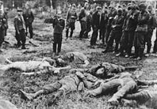
Uccisione di donne e bambini a Mizoch in Ucraina
A Zboriv in Ucraina, un ragazzino viene fatto sostare e fotografato davanti ai corpi dei propri familiari prima di essere egli stesso ucciso

Slide 11
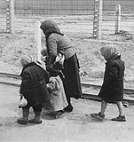
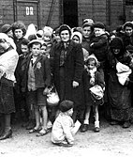
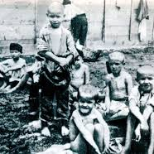
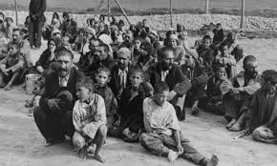
Bambini ebrei ungheresi con le loro madri appena giunti a Birkenau prima di essere avviati alle camere a gas
In Cammino verso le camera a gas

Slide 12
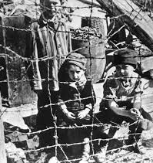
I bambini Sopravvisuti
Le testimonianze dei bambini sopravvissuti sono piene di ricordi di violenze e atrocità di cui i bambini furono vittime da parte delle SS, delle forze di polizia e dei loro collaboratori. Anche la popolazione locale si rese talora responsabile di atti efferati, spesso facendosi attivamente complice nelle operazioni di cattura e uccisione, o al più rimanendo indifferente di fronte alla sorte dei più piccoli. Furono però numerosi anche gli atti individuali di generosità di persone che misero a rischio le loro vite per salvare bambini dalle deportazioni e dallo sterminio o li aiutarono a sopravvivere nei ghetti e nei campi di concentramento.
Le operazioni di salvataggio di più ampia scala, come quelle portate a termine da Raoul Wallenberg e Giorgio Perlasca a Budapest, da Oskar Schindler in Polonia, dalla resistenza in Danimarca o dalla DELASEM in Italia, coinvolsero tutte un largo numero di famiglie con bambini. Alcuni individui in particolare, ebrei e non-ebrei, fecero della salvezza dei bambini ebrei lo scopo principale della loro vita.

Slide 13
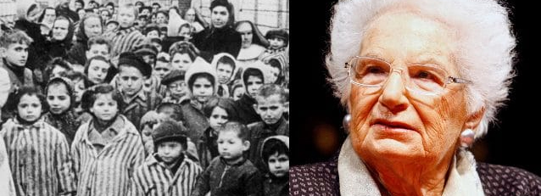
Liliana Segre
Nata a Milano il 10: settembre 1930, sposata e madre di tre figli, sopravvissuta all’orrore di Auschwitz, quando il 19 gennaio del 2018 s’insediò in Parlamento, aprì il suo discorso dicendo: “Coltivare la memoria è ancora oggi un vaccino prezioso contro l’indifferenza e ci aiuta, in un mondo così pieno d’ingiustizie e di sofferenze, a ricordare che ciascuno di noi ha una coscienza e la può usare”.

Slide 14
Sami Modiano
«Quel giorno ho perso la mia innocenza. Quella mattina mi ero svegliato come un bambino. La notte mi addormentai come un ebreo.»
Dei 776 bambini ebrei italiani di età inferiore ai 14 anni che furono deportati a Auschwitz, Sami è tra i soli 25 sopravvissuti. Dell’intera comunità ebraica di Rodi rimanevano solo 33 uomini e 120 donne.

Slide 15
Ogni bambino ha il diritto di essere bambino

Slide 16
Primo Levi
Partigiano antifascista, il 13 dicembre 1943 venne arrestato dai fascisti in Valle d'Aosta, venendo prima mandato in un campo di raccolta a Fossoli e, nel febbraio dell'anno successivo, deportato nel campo di concentramento di Auschwitz in quanto ebreo. Scampato al lager, tornò in Italia, dove si dedicò con impegno al compito di raccontare le atrocità viste e subite.

Slide 17
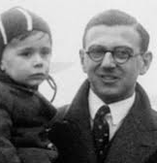
Nicholas Winton
In 1938 a 29 year old man called mum Nicholas Winton was living and working in london. One day he received a telephone call from a friend in Prague ,Czechoslovakia. Winton’s friend worked for the british embassy and he was helping to organise refugee camps for many families from Czechoslovakia. These families were in danger bacause they were jewish. Winton decided to go to prague .In march 1939 Hitler invaded the rest of Czechoslovakia. Eight large groups of children (669 children in total) left prague. On september 3, 1939 eight train at prague station .In 1988 his wife found documents letters and photos and winton finally told his story. In september 2009 a special train left Prague station with their children

Slide 18
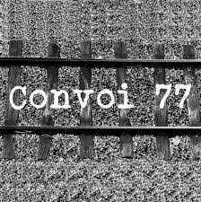
Convoi n° 77 du 31 juillet 1944
Le convoi no 77 du 31 juillet 1944, ou « convoi 77 », est le dernier1 grand convoi de déportation de Juifs parti du camp d'internement de Drancy pour la gare de Bobigny à destination du camp d’extermination nazi d'Auschwitz-Birkenau.Ce convoi, outre le nombre important de déportés et parmi eux d’enfants en bas âge, présente les caractéristiques de ceux qui ont été organisés dans l’urgence, face à la débâcle annoncée de l’armée allemande : les origines géographiques des déportés sont très variées (mais plus de la moitié est née en France) et certaines personnes (femmes de soldats, conjoints d'aryens, etc.) qui parfois avaient été internées dans les camps satellites de celui de Drancy, dits « camps parisiens », avaient un statut qui les avait jusqu’alors protégés des « transports ». Mais c'est surtout l'attention particulière portée à la déportation des enfants par l'officier SS Alois Brunner qui caractérise le convoi 77

Slide 19
La vita è Bella

Slide 20
Classe III B
Cammareri Stello
Italiano Francesco
Potito’ Maria Chiara
Carbone Federica
Licastro Giuseppe
Strano Elisa
Cocolo Bruno
Macri’ Giuseppina
Timpano Francesco
Costanzo Chiara
Macri’ Tony Annunziato
Vaccari Pasquale
Ruggero Giuseppe De Bruno
Palumbo Arcangelo
Italiano Anna
Papalia Alessia
Italiano Domenicantonio
Papalia Giuseppe
Con la collaborazione dei docenti

